Slide 1





迎新会分享
王金秋
2022 年 9月4日

Slide 2
目 录
  研究方向
  一些建议
Notes:
我的报告将从这四个方面展开。

Slide 3
研究方向
研究意义
并发缺陷的分类
研究难点

Slide 4
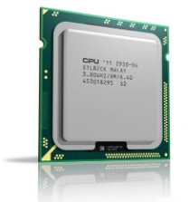
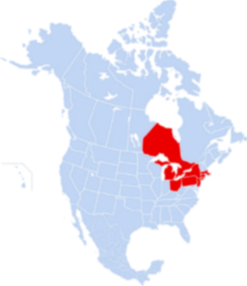
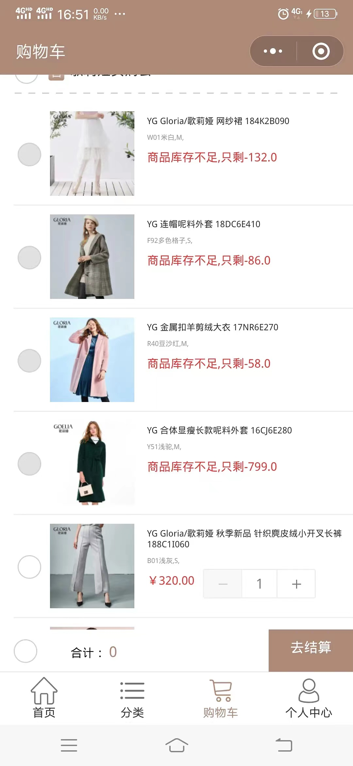
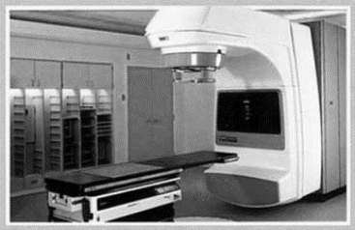
研究方向–并发缺陷研究意义
并发程序广泛应用
资源利用率高、计算速度快
------------------------------------------------------
线程交错空间大
程序正确性难以保证
重大经济损失
------------------------------------------------------
2003年北美大停电事故
损失超过250亿美元
Northeast blackout of 2003
危及生命安全
------------------------------------------------------
1985年Therac-25医疗事故
造成两人死亡多人重伤
影响用户体验
------------------------------------------------------
秒杀活动出现负库存
引致消费者商家纠纷
Therac-25
Notes:
并发程序以资源利用率高、计算速度快等优势被广泛应用。但是由于线程交错不确定，程序正确性难以保证，造成的事故屡见不鲜。
因此，研究如何检测并避免并发缺陷具有十分重要的意义。

Slide 5


研究方向–并发缺陷分类
数据竞争：多个线程并发的对同一共享内存进行访问，且其中至少一个线程进行了写操作，就会发生数据竞争。
死锁：一组线程中的每个线程都持有一部分资源并请求这组线程中其他线程持有的资源，而被阻塞。
原子性违背：一个为保证正确性必须原子性执行的指令序列，在执行过程中被其他线程访问了序列中涉及的变量而破坏。
Thread 1 write
Thread 2 read/write
Memory
Thread 1
Thread 2
Thread 1
Thread 2
Memory
Thread 1
Notes:
当多个线程访问共享内存时，由于各个线程的访问顺序在不同的执行中可能是不同的，因此可能会产生与预期不一致的执行结果，导致出现无法预料的软件故障，称为并发缺陷。
并发缺陷可以划分为3类，分别是数据竞争、死锁和原子性违背，本研究主要关注数据竞争。

Slide 6
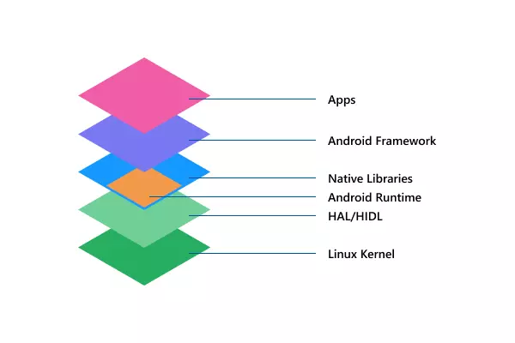
研究方向–研究难点
安卓并发系统
并发缺陷常见于移动应用程序中，对安卓应用平台及其应用程序中18579个修复缺陷的研究表明，66%的高严重错误由并发缺陷造成[1]。
安卓的并发系统由传统JAVA线程模型和异步事件处理机制所组成，使得安卓应用内的并发缺陷检测比传统的多线程并发缺陷更加复杂和困难。
检测难点
并发程序不确定性，线程交织空间庞大
并发缺陷仅在特定交织下触发
事件驱动模型下的线程内顺序也不确定
移动设备的计算、存储资源有限
大量应用程序使用底层代码(Native code，例如C/C++) [2]
现有多线程并发缺陷检测工具无法针对安卓有效检测
[1] Bo, Z., et al. “A Cross-platform Analysis of Bugs and Bug-fixing in Open Source Projects: Desktop vs. Android vs. iOS.” EASE, 2015.
[2] Ke, M. , et al. "Sapienz: Multi-objective automated testing for android applications." ISSTA, 2016.
Notes:
并发错误是一类常见的移动应用程序错误，有研究表明，对安卓应用平台及其应用程序中18000多个修复的错误中，有66%的高严重错误是由并发错误造成，
因此，对安卓应用平台的并发缺陷检测是格外重要的。
安卓的并发系统与传统线程模型不同，是由传统线程模型和异步事件处理机制所组成，使得安卓应用内的并发缺陷检测比传统的多线程并发错误更加复杂和困难。
检测难点包括如下六点。
第一点是，并发程序与串行程序的结构不同，具有不确定性，线程交织空间指数级增长，因此对检测算法的时间复杂度的要求较高
第二点是，并发缺陷仅在特定交错下才会暴露出来，很难被检测到。
第三点是，安卓系统属于事件驱动模型，因此不同于传统线程模型，在该机制下，线程内的操作顺序也是不确定的。
第四点是，移动设备的计算、存储资源有限，因此对于插桩工具的时间、空间复杂度相比于传统模型都有更高的要求。
第五点是，现有的多线程并发缺陷检测工具无法针对安卓有效检测，在检测能力和检测效率上都不理想。
第六点是，大量应用程序使用底层的C/C++代码库，这种混合代码的测试进一步提高了检测难度。

Slide 7
一些建议
集体活动
学习上课
科研

Slide 8
一些建议
集体活动
运动：羽毛球比赛、乒乓球比赛、田径运动会
文艺：元旦晚会、五月文艺汇演、一二九合唱
志愿：上山送水 (注意安全)
学习/上课
摆渡车：一食堂(西区) - 教一(西区) – 教二/三食堂(东区) - 二食堂(西区)
共享单车：学生月/季卡
选课：
  行星科学史，书法，科技前沿讲座
  基础学术论文写作 (Torsten Juelich)
科研
毕业要求：2积分(硕士)
看论文熟悉领域，确定研究方向
回所：班车预约(疫情关闭)、市郊铁路怀密线(列车时刻表(亿通行))

Slide 9
THANKS
Q&A

